Slide 1
Сравнение современных технологий передачи данных для умного учета энергоресурсов в сфере ЖКХ

Slide 2
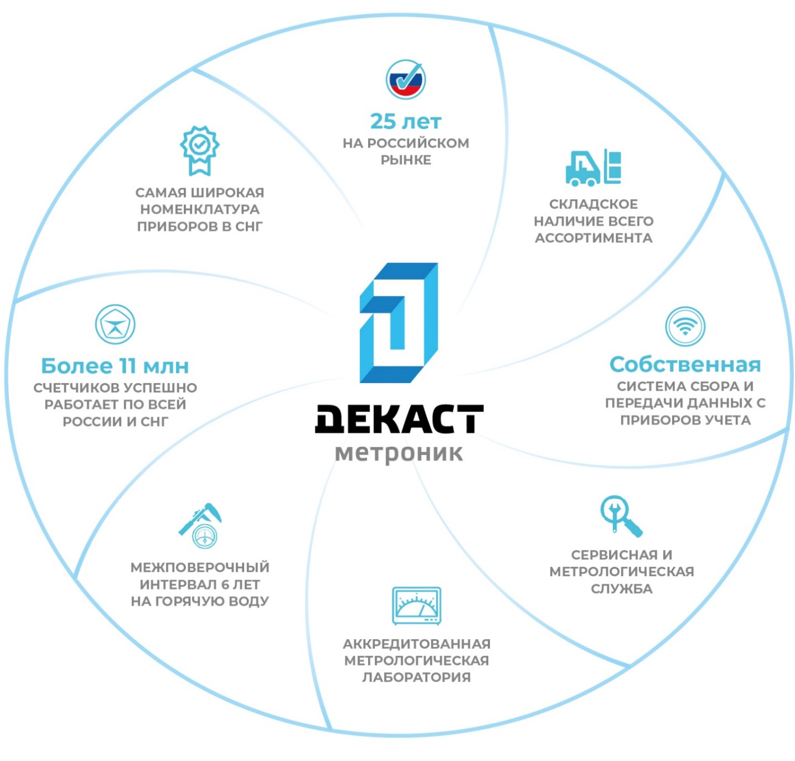
О компании
Notes:
2

Slide 3
Задачи, которые решают умные приборы
Минимизация мошенничества потребителей
Многие потребители пытаются фальсифицировать данные.
Они ставят магниты или подключаются к соседям.
Облегчение процесса сбора данных
Несовершенство технического оборудования и наличие человеческого фактора приводит к тому, что собранные данные необъективны
Уменьшение небаланса данных от потребителей
Из-за человеческого фактора данные по потреблению приходят несвоевременно, что
также сказывается на росте убытков компании
Снижение расходов на общедомовые нужды
Жильцам приходится платить за долги своих соседей, которые не платят за расход ресурсов
Переход с нормативного на реальный учет потребления ресурсов
Потребители, у которых отсутствуют приборы учета, превышают нормативы,
установленные законом, и их невозможно учесть
Снижение текущих убытков
И отсутствие спорных ситуаций с ресурсно-снабжающими организациями
Notes:
3

Slide 4
Типы систем сбора данных с приборов учета энергоресурсов
С чем сталкивается пользователь системы при эксплуатации:
Визуальный сбор данных |  | Низкая достоверность данных Несвоевременный баланс Мошенничество жильцов Рост СОИД (содержание общего имущества дома) Спорные ситуации с ресурсо-снабжающими организациями Отсутствие доступа к достоверным данным на приборе учета Низкая стоимость оборудования
Проводные системы сбора данных |  | Сложность и дополнительные затраты на провода и монтаж слаботочных сетей Высокие затраты на обслуживание и поддержание работоспособности Сложность локализации неисправностей Возможность выхода системы из строя из-за обрыва в слаботочной сети Минимизация СОИД (при полной работоспособности)
Беспроводные системы с ручным сбором данных |  | Стоимость оборудования выше Высокая стоимость обслуживания и из-за необходимости в персонале для обеспечения ручного сбора данных. Асинхронность полученных данных зависящая от частоты обходов Минимизация СОИД
Беспроводные системы с автоматическим сбором данных |  | Стоимость оборудования выше Минимизация СОИД Не требует обслуживания Не требует персонала для сбора данных Полная синхронность данных, не зависящая от человеческого фактора Отображение и учет ресурсов в режиме реального времени Предотвращение хищений путем отслеживания вмешательств в работу приборов учета
Notes:
4

Slide 5
Типы беспроводных систем сбора данных с приборов учета энергоресурсов
Проприетарные системы LP-WAN |  | Полная привязка и зависимость от текущего производителя Низкое энергопотребление приборов Высокая дальность связи
Системы на основе GSM |  | Необходимость контролировать баланс SIM-карт Высокая зависимость от зоны покрытия и качества сигнала GSM-оператора Привязка к одному GSM-оператору Сложная инсталляция в смысле понимания силы сигнала на разных частях объекта (низкая проникающая способность GSM) Очень высокое потребление энергии Высокая степень покрытия СПД (мобильные операторы)
Системы на основе Nb-IoT |  | Необходимость контролировать баланс SIM-карт Высокая зависимость от зоны покрытия и качества сигнала GSM-оператора Отсутствие правового регулирования в использовании E-SIM, и, как следствие — привязка к одному GSM-оператору Низкая проработка технологии Отсутствие возможности организации собственной беспроводной сети (масштабирование сети только силами GSM-операторов) Высокая проникающая способность сигнала от приборов Невысокое энергопотребление Высокая степень покрытия (мобильные операторы)
Системы с открытым протоколом LoRaWAN |  | Низкая готовность сетей передачи данных Возможность использовать и дополнять систему любыми устройствами широчайшей линейки производителей приборов LoRaWAN Высокая проникающая способность сигнала от приборов Низкое энергопотребление приборов Возможность легко развернуть собственную сеть сбора данных(установка базовой станции) Возможность передачи данных в любую систему сбора данных(возможна легкая интеграция с другими системами собственными силами) Возможно Масштабирование сети при необходимости собственными силами.
Notes:
5

Slide 6
Типы приборов учета, используемых в системах сбора и анализа данных
Приборы учета с датчиком геркона (импульсным выходом) и радиомодулем с импульсным входом | Ненадежность проводов (обрывы и наводки от высоковольтных проводов) Дребезг контактов датчика геркона (неточный съем данных из-за вибрации) Возможность передавать только один параметр с прибора учета Сложная установка и коммутация системы устройств (счетчик и радиомодуль тоже нужно соединить) Система устройств стоит дороже чем одно устройство
Приборы учета с RS485 и радиомодулем со входом RS485 | Ненадежность проводов (обрывы и наводки) Возможность передавать большее количество параметров чем через импульсный выход, но меньше чем по радио, у протоколов разная скорость передачи данных и приходиться урезать количество передаваемых по радио данных
Приборы учета с индуктивной накладкой МИД-И и радиомодулем с импульсным входом | Ненадежность проводов (обрывы и наводки) Отсутствует дребезг контактов (высокая точность съема данных с прибора учета) Возможность передачи данных об обратном потоке и ошибке(поднесение магнита или слом устройства)
Приборы учета с радионакладкой с оптическим съемом данных с прибора | Возможность считывать только один параметр расхода воды Искажение считываемых данных при изменении освещенности Простота установки в систему (одно устройство)
Приборы учета с радиомодулем с индукционным съемом данных с прибора (МИД-Р) | Возможность считывать большое количество параметров (обратный поток, профиль расходов, макс и мин расходы и т.д.) Высокая точность считывания показаний с прибора учета Простота установки в систему(одно устройство) Низкая зависимость точности прибора от внешних факторов (вибрация, свет, магнитные поля), сигнализация поднесения магнита
Приборы учета с электронным счетным механизмом и встроенным радиомодулем (iWAN) | Низкая итоговая стоимость решения под ключ Простота установки устройств в систему (одно устройство) Низкая зависимость точности прибора от внешних факторов (вибрация, свет, магнитные поля), встроенная сигнализация поднесения магнита
Notes:
6

Slide 7
Сравнительный анализ популярных беспроводных технологий UNB, NB-IoT, LoRa, применимых в приборах учета энергоресурсов в сфере ЖКХ
 | Проприетарность | Скорость передачи данных | Применимость для приборов учета воды и тепла | Лицензирование | Количество разработчиков | Возможность смены поставщика телекоммуникационных услуг
UNB (Стриж, Waviot и т.д.) | Закрытый стандарт | Низкая | Слабо применимо | Не требуется | Ограничено одним разработчиком | Отсутствует
LoRa | Открытый стандарт | Средняя | Применимо | Не требуется | Тысячи по всему миру | Есть, в том числе на частную сеть
NB-IoT | Открытый стандарт | Высокая | Применимо | Требуется | Тысячи по всему миру | Ограниченно присутствует
Notes:
7

Slide 8
Краткий сравнительный анализ размера финансовых вложений в разработку
и внедрение приборов учета и радиомодулей по технологиям NB-IoT и LoRa
Стоимость ВОМ, $ |  |  |  | Абонентский договор | Связь за 6 лет, руб. | Возможность самостоятельного масштабирования сети | Энерго-потребление | Сложность оформления контракта
LoRa | Трансивер SIM Батарейка Антенна Остальное | 3 0 1 0 1 | =5 | Не требуется | 500 | Да | Низкое | Отсутствует
NB-IoT | Трансивер SIM Батарейка Антенна Остальное | 10 4 2,5 1,5 1 | =19 | Требуется | 900 | Нет | Высокое | Сложная процедура
8
Notes:
8

Slide 9
Наши партнеры
Коттеджные
поселки,
садовые
товарищества
ТСЖ / ТСН
Застройщики
Энергоснабжающие
организации
Управляющие
компании
Водоснабжающие организации
Notes:
9

Slide 10
Комплексное предложение компании Декаст Метроник
Компания Декаст предлагает:
Полный ассортимент конечных устройств для учета водных и тепловых ресурсов Ø 15-200 мм.
Возможность интеграции приборов учета энергоресурсов других производителей, имеющих импульсный выход или RS-485.
Возможность передачи данных от конечных устройств через сеть LoRaWAN (оператора или собственную).
Многофункциональную платформу ДЕКАСТ.СЕРВИСЫ для сбора и анализа данных с приборов учета, переданных любым известным способом (проводной и беспроводной).
Поддержка интеграции ДЕКАСТ.СЕРВИСЫ через API с любыми другими платформами для обмена данными, например, mos.ru
Notes:
10

Slide 11
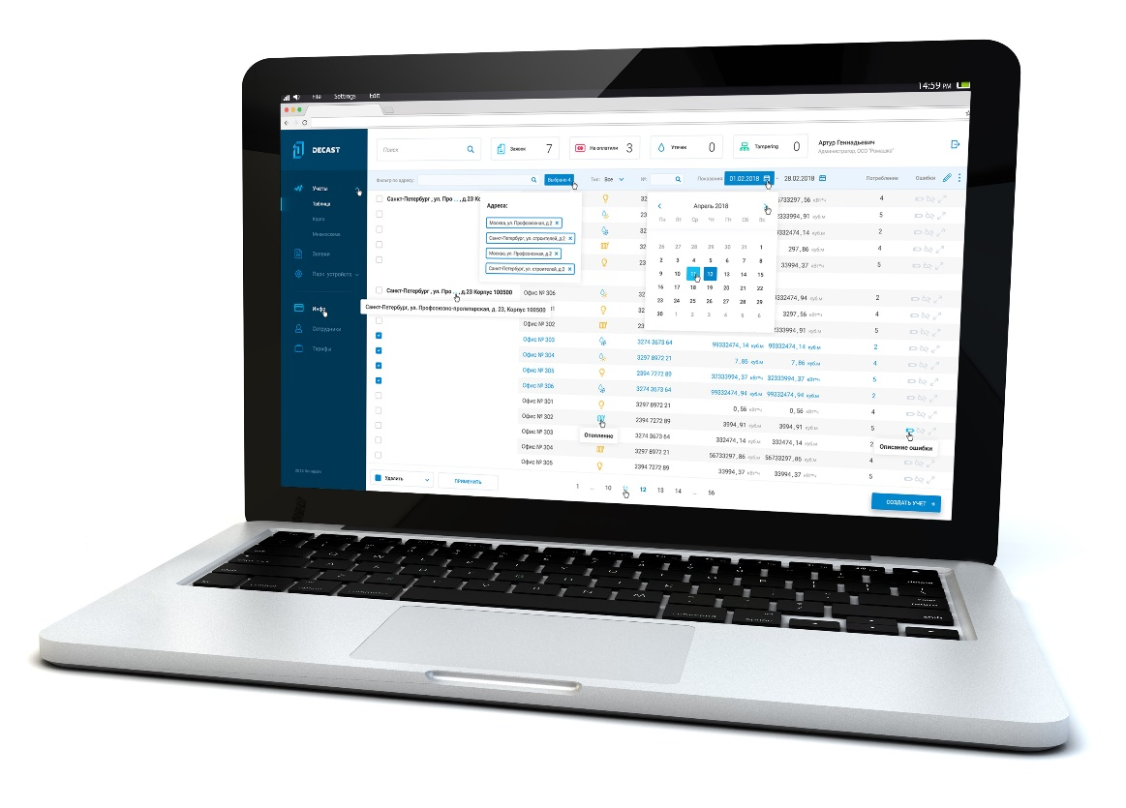
Приборы учета воды и тепла
11
Notes:
11

Slide 12
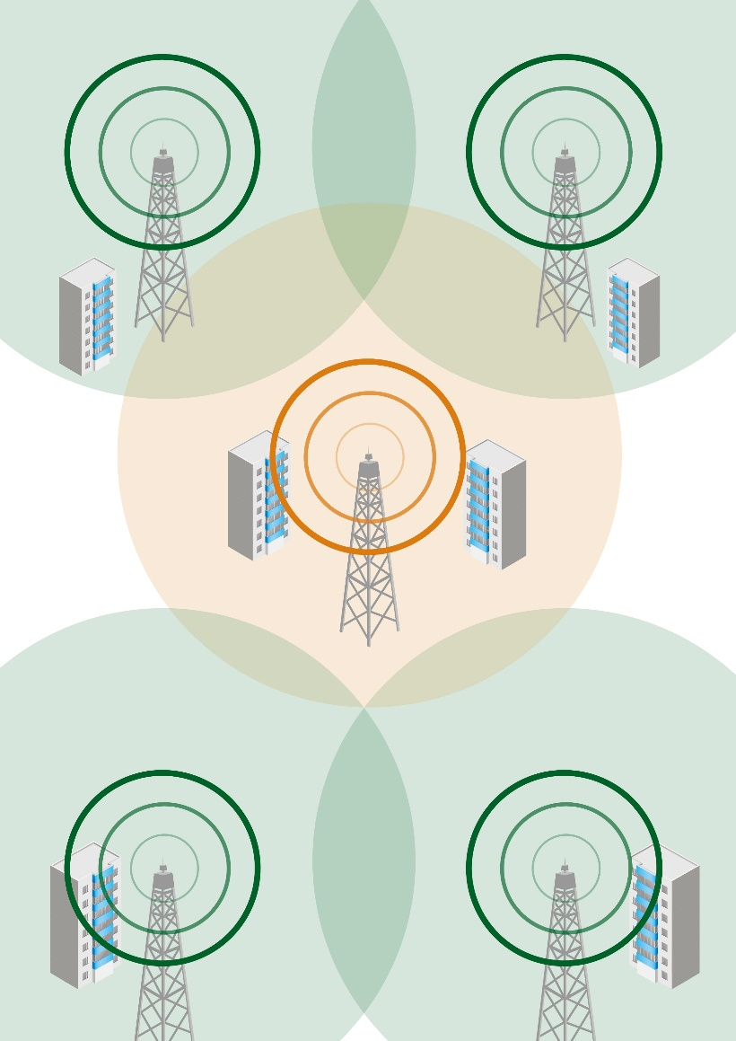
Варианты транспортных сетей LoRaWAN
Использование оператора LoRaWAN сети:
После подтверждения уверенного покрытия на территории расположения узлов учета одним из операторов необходимо заключить договор на передачу данных (с основными операторами Казахстана у компании Декаст уже заключен договор и передача данных будет включена в стоимость поставленного оборудования)
Использование базовых станций LoRaWAN для развертывания собственной локальной сети:
Необходимо приобрести базовые станции LoRaWAN исходя из примерного расчета одна базовая станция от 5 тыс. до 10 тыс. устройств расположенных на расстоянии не более 5 км. Ориентировочная стоимость одной станции 34 тыс. рублей.
При покупке БС в компании Декаст все настройки будет осуществлены при отгрузке оборудования, при покупке БС в другой компании будет необходимо прописать в БС информацию о месте отправки данных (Декаст.Сервисы) и связаться со специалистами компании Декаст, чтобы включить информацию о БС в серверную часть .
12
Notes:
12

Slide 13
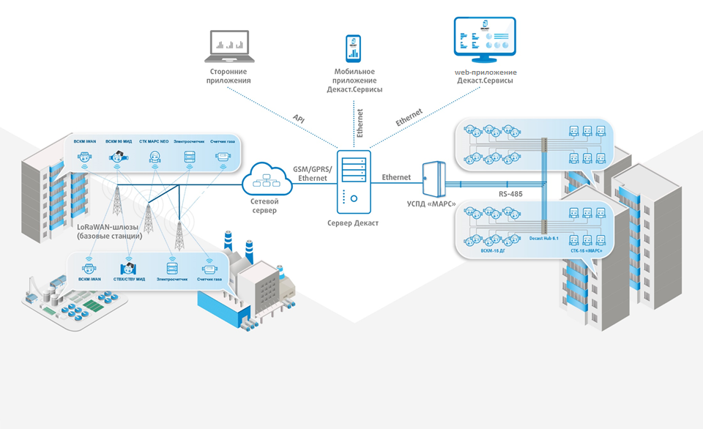
Схема работы «Декаст.Сервисы»
13
Notes:
13

Slide 14
Сервер приложений
Декаст.Сервисы – это набор сервисов (платформа), помогающих взаимодействовать поставщикам и потребителям услуг в жилищно-коммунальном хозяйстве.
Notes:
14

Slide 15
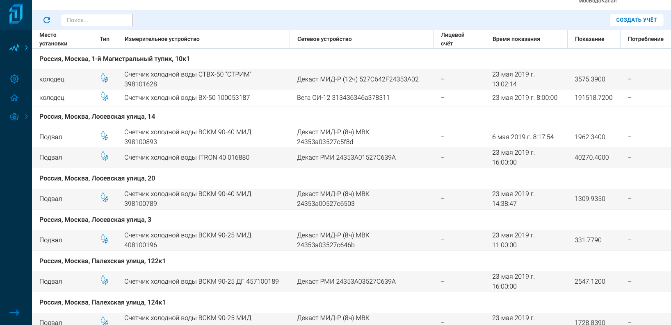
Сервер приложений
Notes:
15

Slide 16
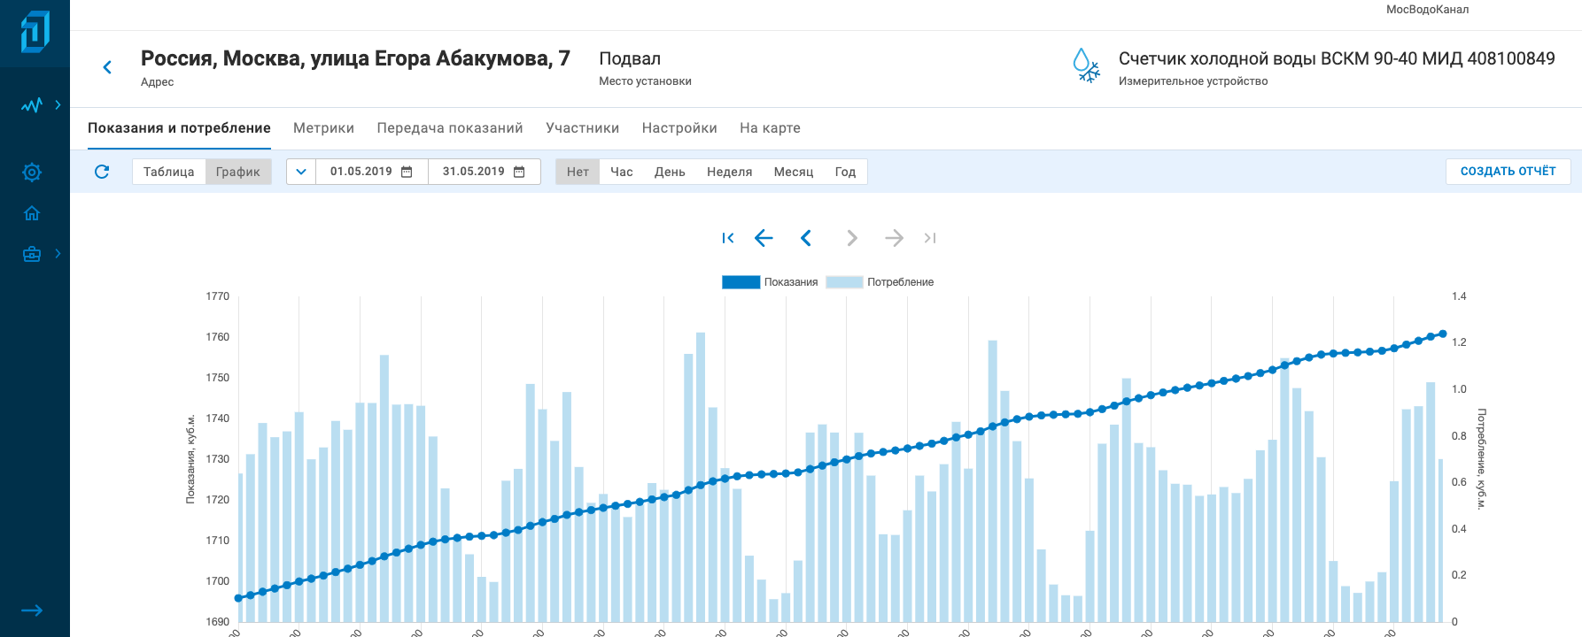
Сервер приложений
Notes:
16

Slide 17
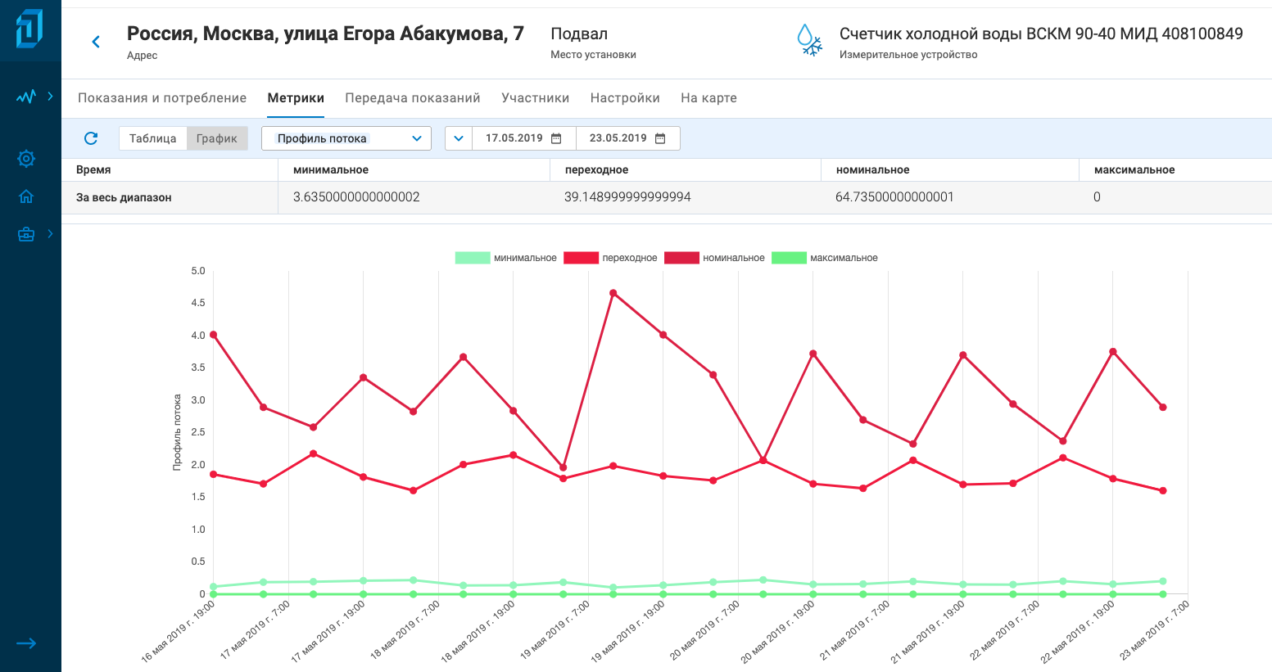
Сервер приложений
Notes:
17

Slide 18
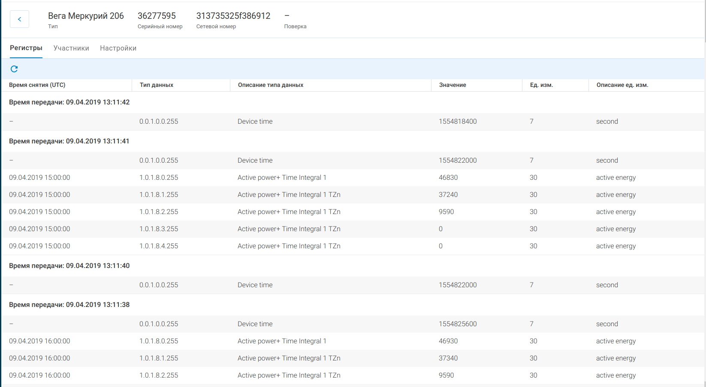
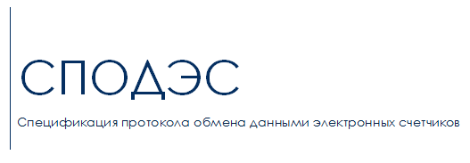
Сервер приложений
Notes:
18

Slide 19
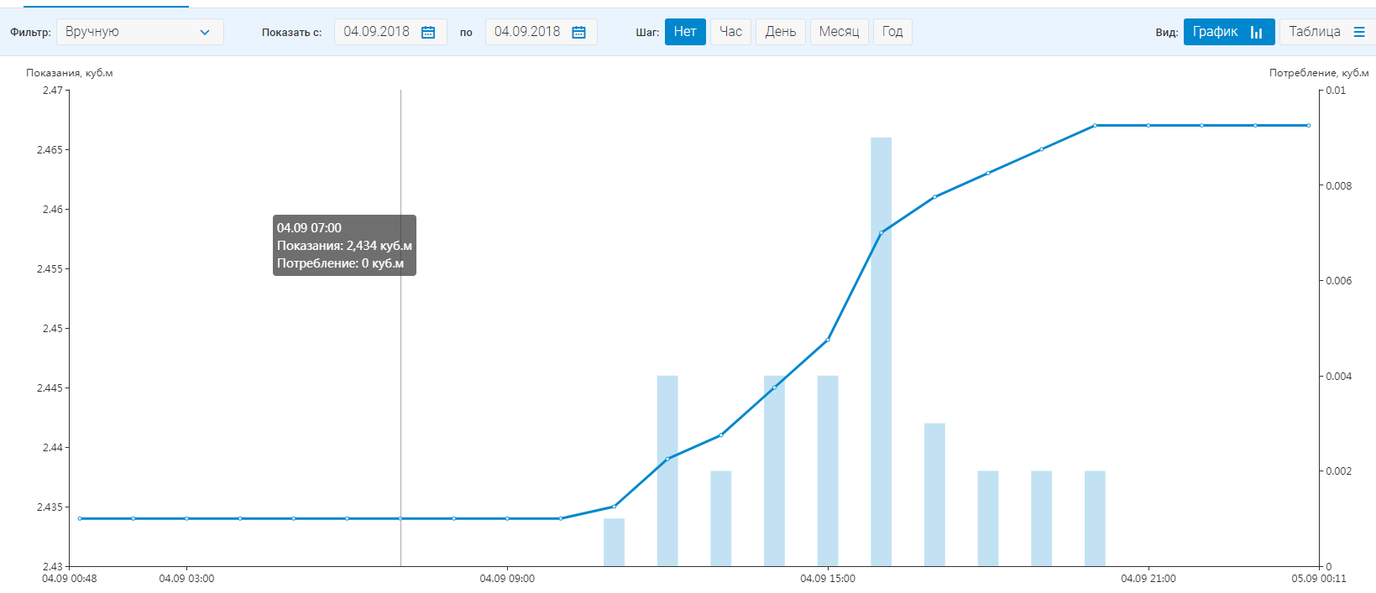
Сервер приложений
Notes:
19

Slide 20
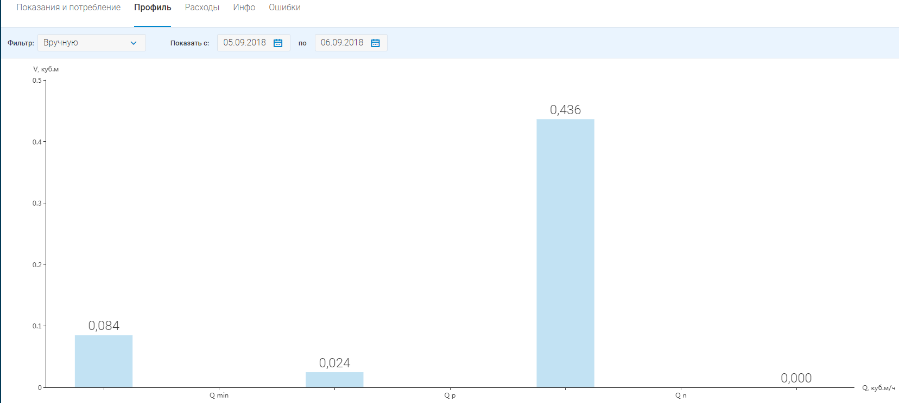
Сервер приложений
Notes:
20

Slide 21
Уже производится и есть в наличии
на складе в г. Москва
123290, г. Москва, 1-й Магистральный тупик, 10,корп. 1
Тел./Факс: +7 (495) 232-19-30
e-mail: metronic@decast.com
www.decast.com

